Slide 1
JAVASCRIPT
1장 자바스크립트를 시작하기 전에

Slide 2
목 차
01-1
자바스크립트란 무엇인가요?
01-2
자바스크립트를 배우려면 알아야 할 배경 지식들
01-3
시작하기 전에 설치해야 할 프로그램과 사용법
01-4
자바스크립트 맛보기 예제

Slide 3
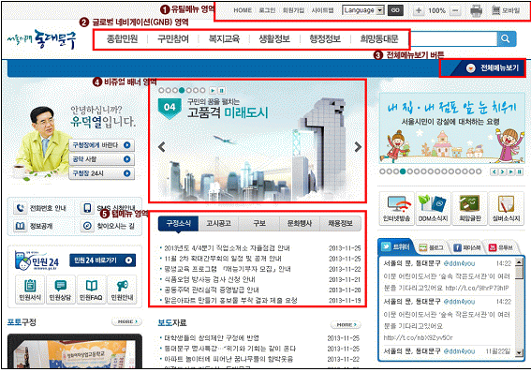
자바스크립트란 무엇인가요?
§ 자바스크립트란?
§ 자바스크립트 언어의 특징
첫째, 자바스크립트는 인터프린터 언어입니다.
둘째, 자바스크립트는 클라이언트 스크립트 언어입니다.
셋째, 객체 기반 언어입니다.
넷째, 공개된 언어입니다.
다섯째, 다양한 라이브러리를 활용할 수 있습니다.
최초 자바스크립트는 넷스케이프사에 브랜드 에이크(Brendan Eich)에 의해 객체 기반언어로 개발되었습니다.
자바스크립트는 정적인 HTML 문서를 인터렉티브한 동적인 문서로 만들어줍니다.
오른쪽과 그림과 같이 사이트에 GNB, 탭메뉴 등을 만들 때 사용합니다.

Slide 4

자바스크립트란 무엇인가요?
§ 자바스크립트는 왜 배워야 하나요?
“스마트폰 플래시 지원 중단 발표와 스마트폰 대중화 시대로 인한 플래시 대체 프로그래밍인 자바스크립트와 제이쿼리 활용률 증가”

Slide 5
자바스크립트를 배우려면 알아야 할 배경 지식들
§ 자바스크립트를 배우기 위한 기본 지식
자바스크립트를 이해하기 위해서는 먼저 HTML과 CSS를 알고 있어야 합니다. 그래서 다음과 같이 XHTML과 CSS를 간략하게 요점만 정리하고 넘어가도록 하겠습니다.
§ XHTML 요소의 특징 및 종류
XHTML이란
웹 문서를 만들 때 사용하는 언어이며 기존에 HTML4.01에 XML문법을 적용하였
습니다. 다음은 XHTML에 요소들의 특징과 종류입니다.
블록 요소 특징
• 줄 바꿈 속성을 가지고 있습니다.
• 기본 너비 속성이 100%입니다.
• 불록 요소에는 블록 요소를 포함할 수 없지만 예외인 요소도 있습니다.
• 인라인 요소를 포함할 수 있습니다.

Slide 6
자바스크립트를 배우려면 알아야 할 배경 지식들
블록 요소의 종류
<h1>~<h6>, <p>, <address>, <blockquote>, <ul>, <li>, <ol>, <dl>, <dt>, <dd>, <div>
인라인 요소 특징
• 줄 바꿈 속성이 없습니다.
• 내용만큼 너비가 유지됩니다.
• 너비와 높이의 속성을 사용할 수 없습니다.
• 블록 요소를 포함할 수 없으며 인라인 요소는 포함할 수 있습니다.
인라인 요소의 종류
<q>, <em>, <strong>, <abbr>, <acronym>, <sup>, <sub>, <img>, <a>, <map>, <area>, <span>

Slide 7
자바스크립트를 배우려면 알아야 할 배경 지식들
범용 요소 특징
• 블록 요소임에도 불구하고 모든 요소를 포함할 수 있습니다.
범용 요소의 종류
<div>, <li>, <dd>, <address> (p 요소만 가능)
§ XHTML 태그 종류
XHTML 태그는 크게 문단 태그, 테이블(table) 태그, 폼(form) 태그로 나뉩니다. 다음은 XHTML태그의 다양한 종류입니다.
문단 태그의 종류
<h1>~<h6>, <p>, <adress>, <hr>, <q>, <blockquote>, <strong>, <abbr>, <acronym>, <sup>, <sub>, <img>, <a>, <map>, <ul>, <ol>, <li>, <dl>, <dt>, <dd>, <div>, <span>

Slide 8
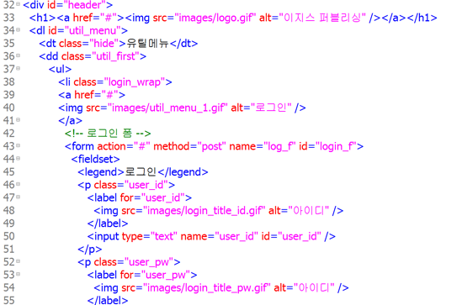
자바스크립트를 배우려면 알아야 할 배경 지식들
테이블(table) 태그의 종류
<table>, <tr>, <td>, <th>, <cpation>, <colgroup>, <col>, <thead>, <tbody>, <tfoot>
폼(form) 태그의 종류
<form>, <fieldset>, <legend>, <input>

Slide 9
자바스크립트를 배우려면 알아야 할 배경 지식들
§ 스타일(CSS) 요점 정리
스타일(CSS)은 앞서 XHTML로 만든 문서를 보기 좋게 디자인할 때 사용하는 언어입니다. 다음은 스타일(CSS)에 선택자와 속성의 종류를 간략히 정리한 것입니다.
선택자 {속성1 : 값1; 속성2:값2; … 속성n:갑n;}
선택자의 종류
전체 선택자: *, 아이디 선택자: #아이디명, 클래스 선택자: .클래스명
요소명 선택자: 요소명, 가상 클래스 선택자: a:link, a:visited, a:hover, a:focus, a:active, 수도 클래스 선택자: 요소명:first-letter, 요소명:first-line , 요소명:before, 요소명:after, 요소명:first-child, 요소명:last-child, 종속 선택자: 요소명#아이디명, 요소명#클래스명, 하위 선택자: 요소명1 요소명2, 그룹 선택자: 요소명1, 요소명2

Slide 10
자바스크립트를 배우려면 알아야 할 배경 지식들
서체 꾸미기 속성
font-family, font-size, font-weight, font-style, line-height, font-valiant
문단 꾸미기 속성
color, text-align, vertical-align, text-indent, text-decoration, letter-spacing
배경 꾸미기 속성
background-color, background-image, background-repeat, background-position, background-attachment
박스 모델 꾸미기 속성
width / height, margin / padding, border, float, clear, position,

Slide 11
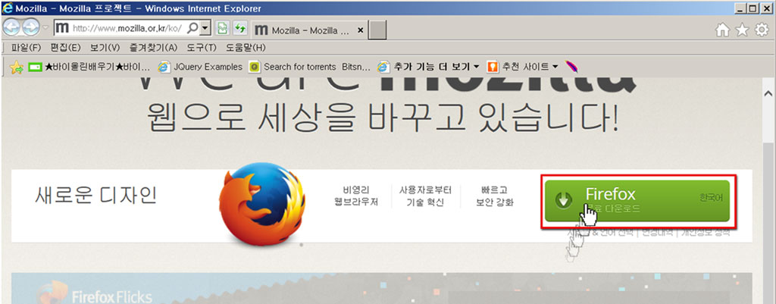
시작하기 전에 설치해야 할 프로그램과 사용법
§ 웹브라저와 문서 편집기 준비
여기서는 자바스크립트를 사용해 완성한 웹 문서에 확인을 위한 브라우저로는 파이어폭스를 설치할 것입니다. 스크립트 코드작성 프로그램으로는 에디트플러서 편집기를 설치할 것입니다.
파이어폭스 설치
http://www.mozilla.or.kr/ko/에 접속하여 파이어폭스를 다운로드받으세요. 다운로드받은 파일을 실행하여 나타나는 창에서 [설치]를 눌러 설치를 완료합니다.

Slide 12
시작하기 전에 설치해야 할 프로그램과 사용법
파이어폭스 부가기능 설치
파이어폭스 설치가 완료되었으면 웹 개발에 필요한 부가기능을 설치해보도록 하겠습니다. 메뉴 바의 [도구 → 부가 기능]을 선택하여 다음 부가기능을 모 두두 설치합니다.
웹 개발 도구(Web Developer)
자바스크립트 오류를 표기해 주는 것은 물론, 요소에 적용된 스타일(CSS) 및 프로그래밍 차단과 차단 해제 기능 등이 내장되어 있습니다.
파이어버그(Firebug)
자바스크립트 에러(error)와 연산 결과를 확인할 수 있는 부가 기능입니다.
유효성 검사기(Html Validator)
(X)HTML 문법 유효성 검사를 합니다.

Slide 13
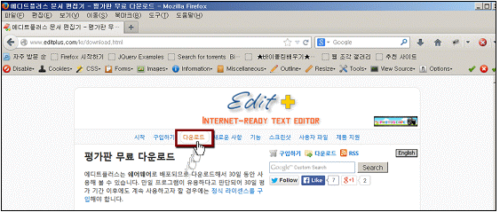
시작하기 전에 설치해야 할 프로그램과 사용법
문서 편집기 에디트 플러스 설치
에디트플러스 사이트 http://www.editplus.com/kr/download.html에 접속한 후에 [다운로드]를 클릭하세요. 다운로드를 받은 후에 프로그램 안내에 따라 설치를 진행하세요.

Slide 14
시작하기 전에 설치해야 할 프로그램과 사용법
에디트 기본설정
서에디트플러스 설치가 완료된 후에는 에디트플러스를 실행하여 메뉴바에 [도구 → 기본 설정]에 기본 설정을 해보겠습니다.
일반(항목)
"(X)HTML 태그 사용"를 체크합니다.
파일(항목)
기본인코딩:utf-8 선택, 저장시 백업파일 생성 체크 해지, [백업옵션 → 백업 디렉토리에 원격피일의 백업파일 생성 체크 해지]
문서 템플릿(항목)
을 선택한후 [열기]버튼을 클릭합니다. 그리고 다음 page에 [문서 템플릿 수정하기]와 같이 수정한 후 저장합니다.
도구(항목)
브라우저1에는 "외부 브라우저 FireFox" 브라우저2에는 "외부 브라우저 인터넷 익스플로러"를 선택합니다.

Slide 15
시작하기 전에 설치해야 할 프로그램과 사용법
키보드(항목)
보기(유형) - 명령(브라우저 2로 보기)를 선택하고 새 단축키 누르기에 [Ctrl+Alt+B]를 누르고 [할당]버튼을 누릅니다.
문서 템플릿 수정하기
<!DOCTYPE html PUBLIC "-//W3C//DTD XHTML 1.0 Transitional//EN" "http://www.w3.org/TR/xhtml1/DTD/xhtml1-transitional.dtd">
<html xmlns="http://www.w3.org/1999/xhtml" lang="ko" xml:lang="ko">
<head>
<title> new document </title>
<meta http-equiv="content-type" content="text/html;charset=utf-8" />
</head>
<body>
</body>
</html>

Slide 16
자바스크립트 맛보기 예제
§ 자바스크립트 맛보기 예제
<head>
<meta http-equiv="content-type" content=“text/html; charset=utf-8"/>
<title> 따라 하기 예제 </title>
<script type="text/javascript"> //질의응답 창을 띄움
var age=prompt("당신의 나이는?","0"); //질의응답 창을 띄움
if(age>=20){ //20세 이상일 경우 블록 내에 실행문 실행됨
document.write("당신은 성인입니다.");
}else{ //20세 미만일 경우 블록 내에 실행문 실행됨
document.write("당신은 미성년자입니다.");
}
</script>
</head>

